Slide 1
ตัวชี้วัด HDC
เราใส่ใจตัวชี้วัด HDC มากขึ้น หลังจากได้ทำพื้นฐานข้อมูล จนค่อนข้างนิ่งดีแล้ว เนื่องจาก สสจ. ได้คัดเลือกตัวชี้วัด ในการประเมินผลงานทั้ง รพ.สต. สสอ. และหัวหน้าสถานพยาบาล จึงทำให้ต้องมีการวางแผนตัวชี้วัด และอบรมการบันทึกข้อมูลทุกปี

Slide 2
ตัวชี้วัด HDC โดย สสจ.

Slide 3
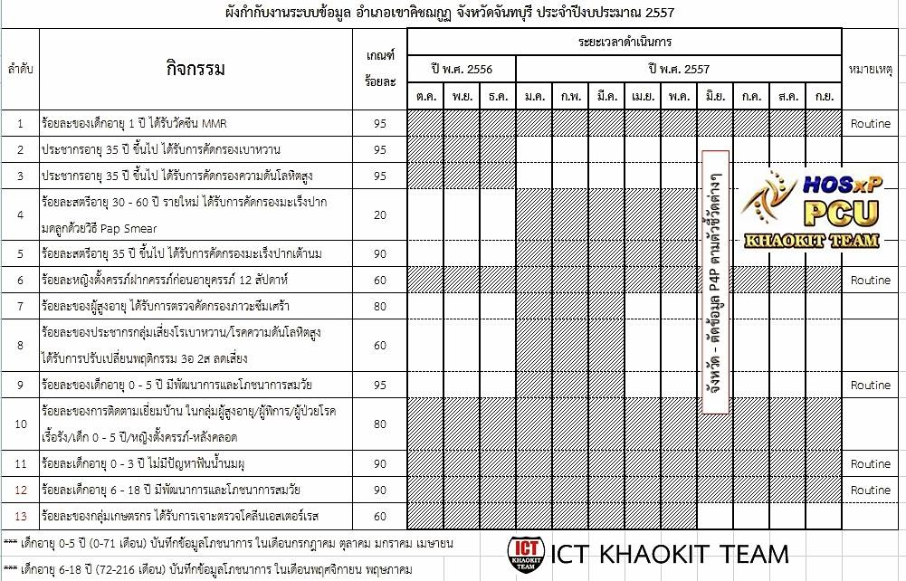
2557 วางแผนตัวชี้วัด และ Time Line เก็บผลงาน

Slide 4
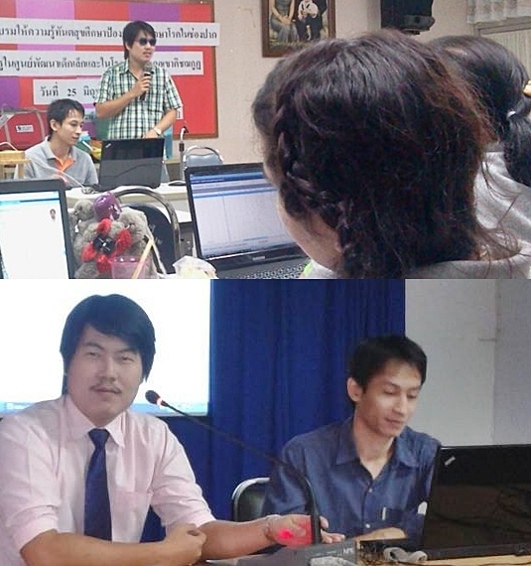
อบรมให้ความรู้ทุกๆปี วางแผนงาน สร้างข้อตกลง

Slide 5
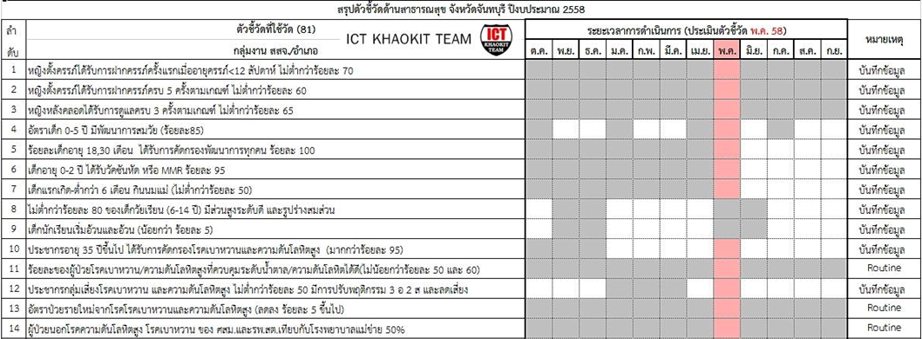
2558 ใช้ชื่อว่า 81 ตัวชี้วัด มีการจัดการแข่งขันข้อมูลตามตัวชี้วัดกันภายในคัพขึ้น

Slide 6
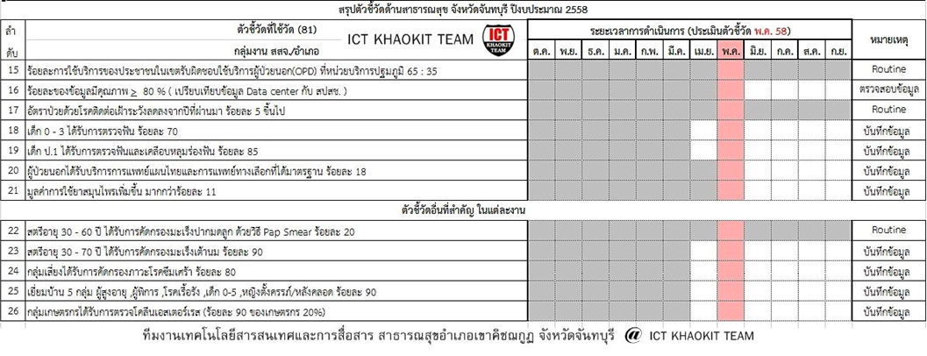
2558 สสอ.เป็นผู้ประเมิน และมอบรางวัล

Slide 7
2559 ยังใช้ชื่อว่า 81 ตัวชี้วัด เป็นตัวชี้วัดเดิม

Slide 8
และจำนวน 26 ข้อ เป็นตัวชี้วัดทางสารสนเทศ

Slide 9
2559 ตัวชี้วัดเชิงคุณภาพ แยกเป็นตัวชี้วัดหัวหน้าสถานพยาบาล

Slide 10
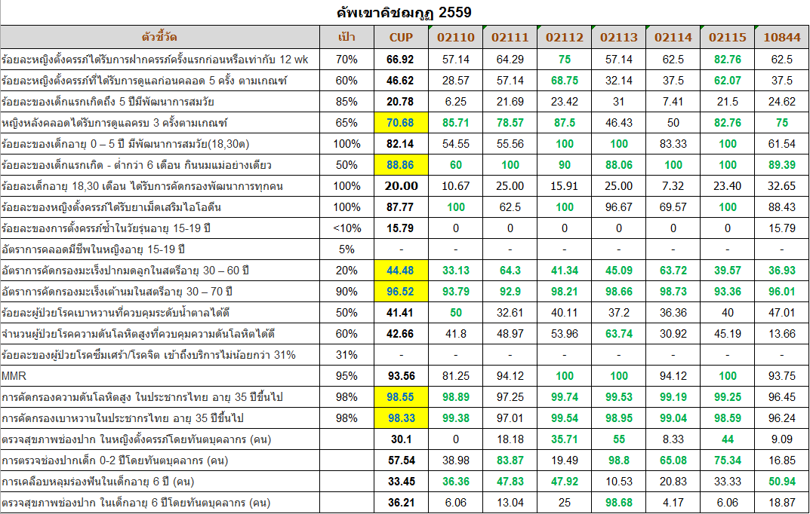
2559 เก็บผลงานและประเมิน มอบรางวัล
3
4
1
2
4
1
5

Slide 11
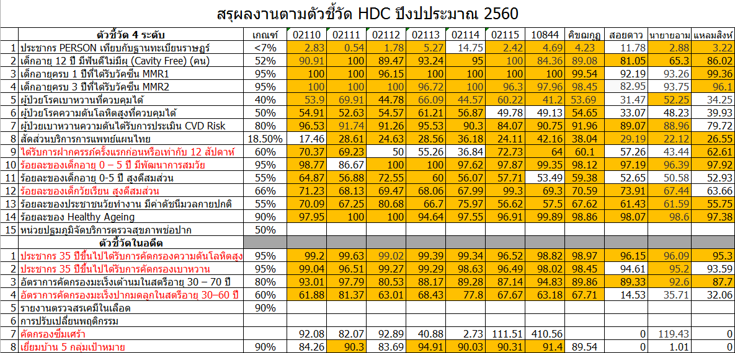
2560 ใช้ชื่อว่า ตัวชี้วัด 4 ระดับ วางแผนพร้อมกับ ติดตามประเมินผลงาน ได้เป็นอันดับต้นๆของจังหวัด

Slide 12
ขวัญกำลังใจ คือแรงจูงใจ แห่งความสำเร็จ มีการจัดแข่งขันด้านข้อมูลภายในคัพ น้องผู้บันทึกข้อมูลได้รับรางวัลกันทุกที่ตามลำดับ ในปี 2558-2560

Slide 13
2560 ได้รับรางวัลที่ 2 ผลงานตัวชี้วัด 4 ระดับในภาพรวม ซึ่งข้อมูลตัวชี้วัดที่เป็นสารสนเทศ ถือว่าราทำได้ดีมากๆ
ตอนหน้า EP6.นวัตกรรมศูนย์คอม

